Slide 1
Šviesos difrakcija
Kūrė Kauno „Vyturio“ gimnazijos mokinys Laimonas Čiapas

Slide 2
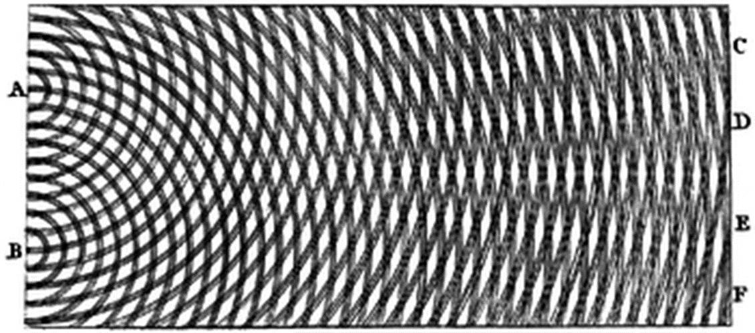
Kas yra šviesos difrakcija?
Šviesos difrakcija, tai šviesos bangos nukrypimas nuo jos tiesiaeigio sklidimo.
Šviesos difrakcija įvyksta šviesos bangai susitikus su kliūtimis. Kliūtys priverčia šviesos bangą nukrypti nuo savo pradinės trajektorijos ir taip įvyksta difrakcija.

Slide 3
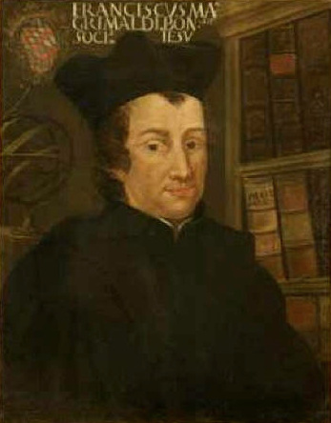
Šviesos difrakcijos istorija
Difrakcijos teorijos pagrindas buvo pradėtas italų kunigo, matematiko ir fiziko Francesco Maria Grimaldi (1618-1663).
F.M. Grimaldi sukūrė terminą „difrakcija“. Šis žodis yra kilęs iš lotynų žodžio „diffringere“(„skaidyti į dalis“). Taip pat, F.M. Grimaldi apibūdino šviesos elgesį žodžiu „diffractio“(„šviesos nuokrypį nuo sklidimo tiesės“).

Slide 4
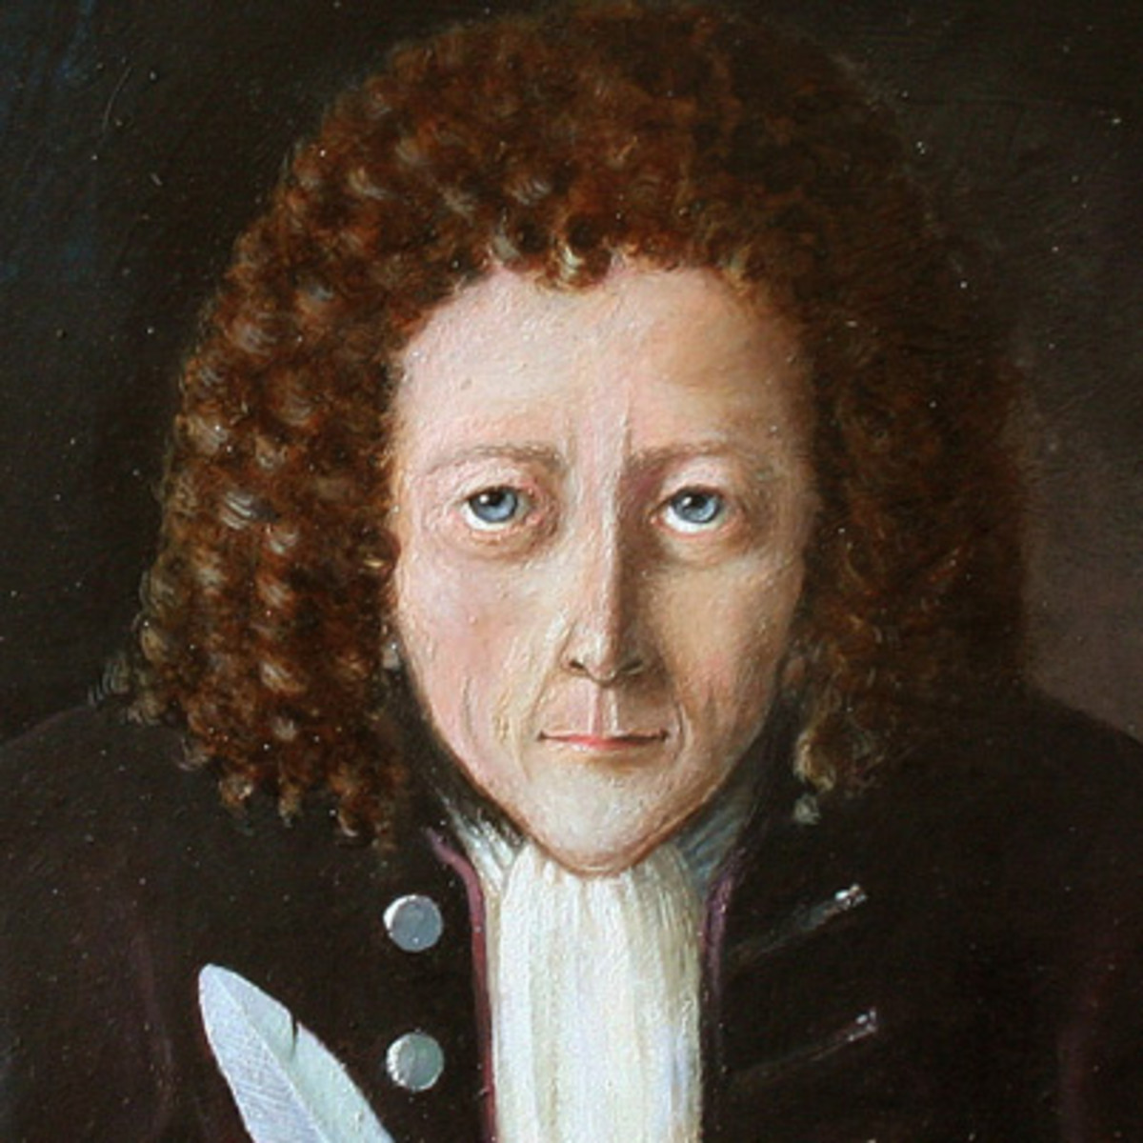
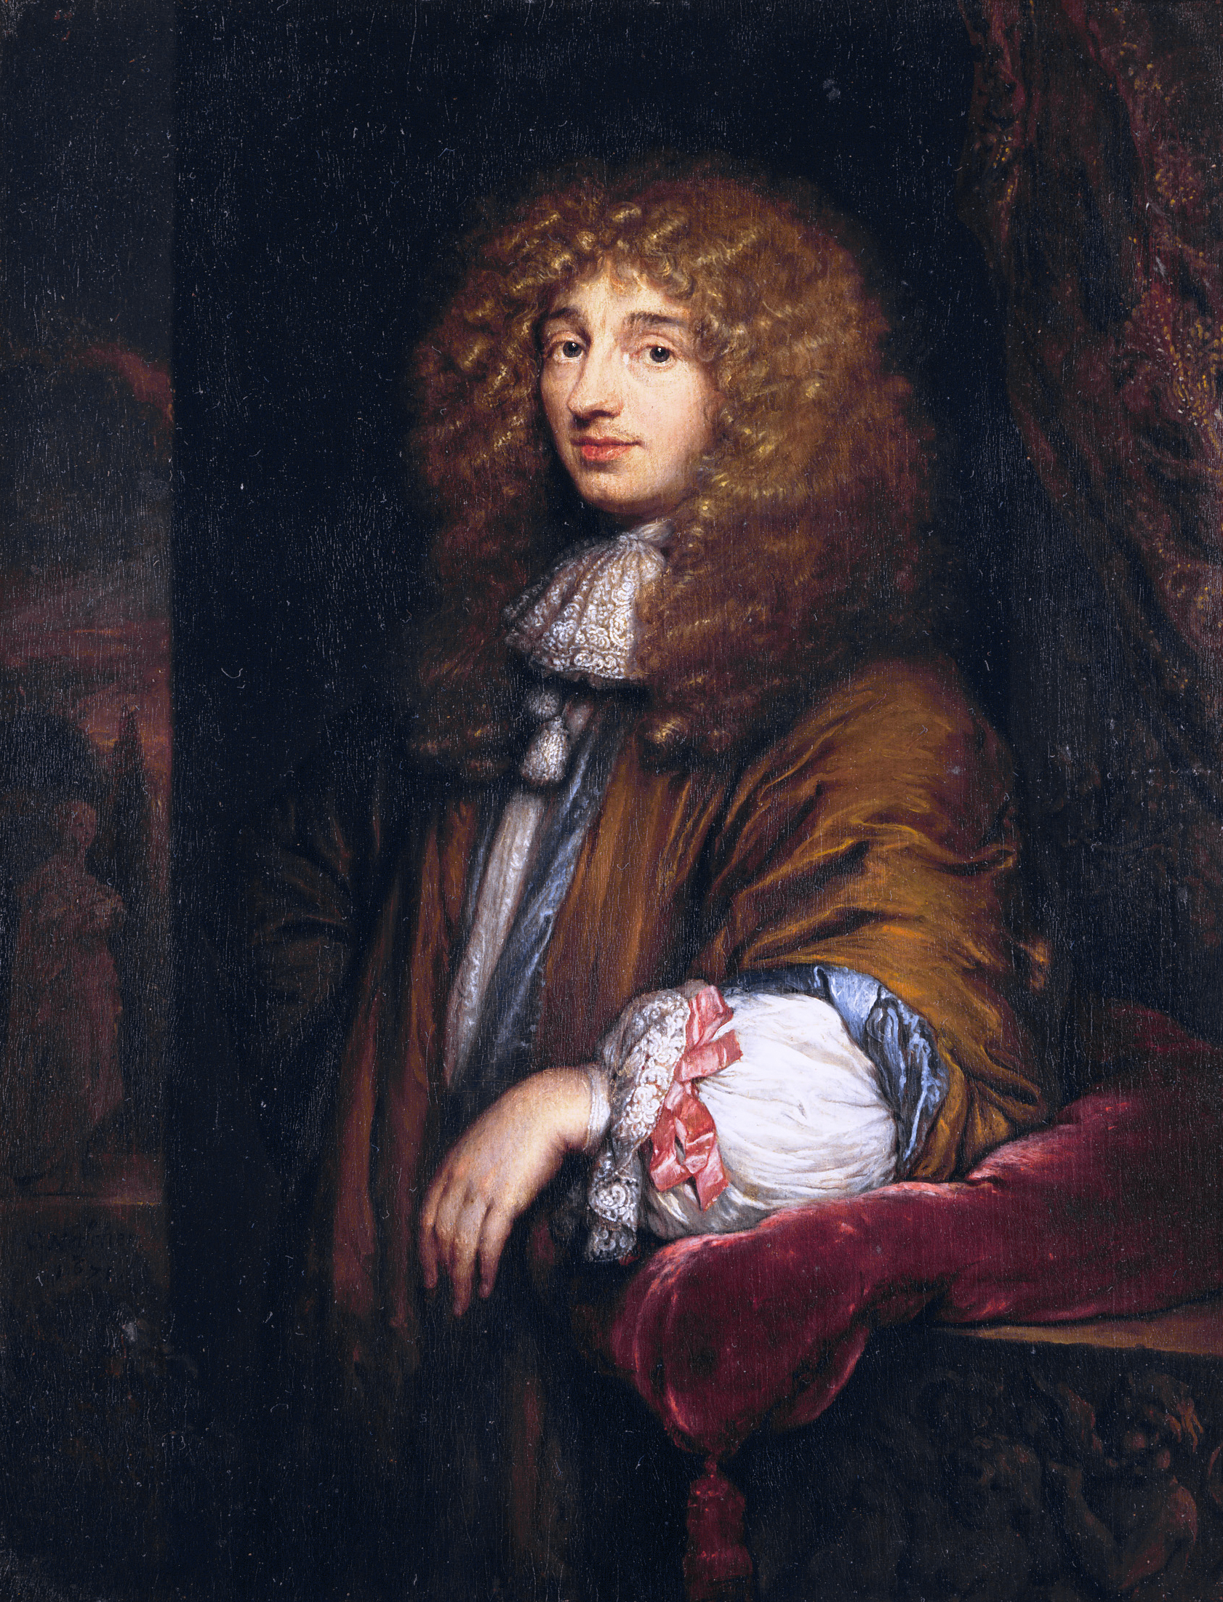
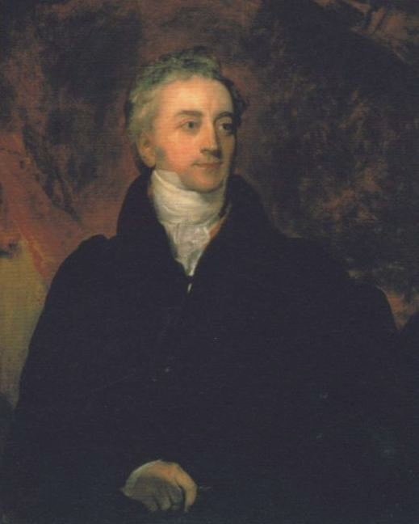
Šviesos difrakcijos istorija
Robertas Hukas (Robert Hooke, 1635-1703) , Kristianas Heigensas (Christiaan Huygens, 1629-1695) ir Tomas Jungas (Thomas Young, 1773-1829) prisidėjo prie difrakcijos teorijos.
Jau ankščiau minėtas Augustinas-Jean‘as Fresnelis (Augustin-Jean Fresnel, 1788-1827) suformulavo difrakcijos teoriją matematiškai.
Robertas Hukas
Kristianas Heigensas
Tomas Jungas

Slide 5
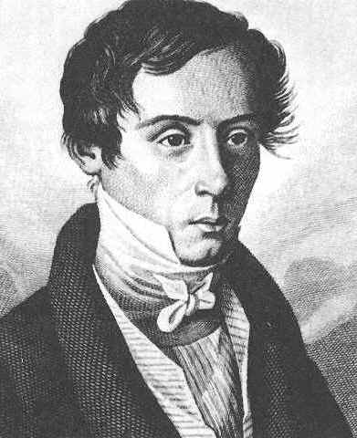
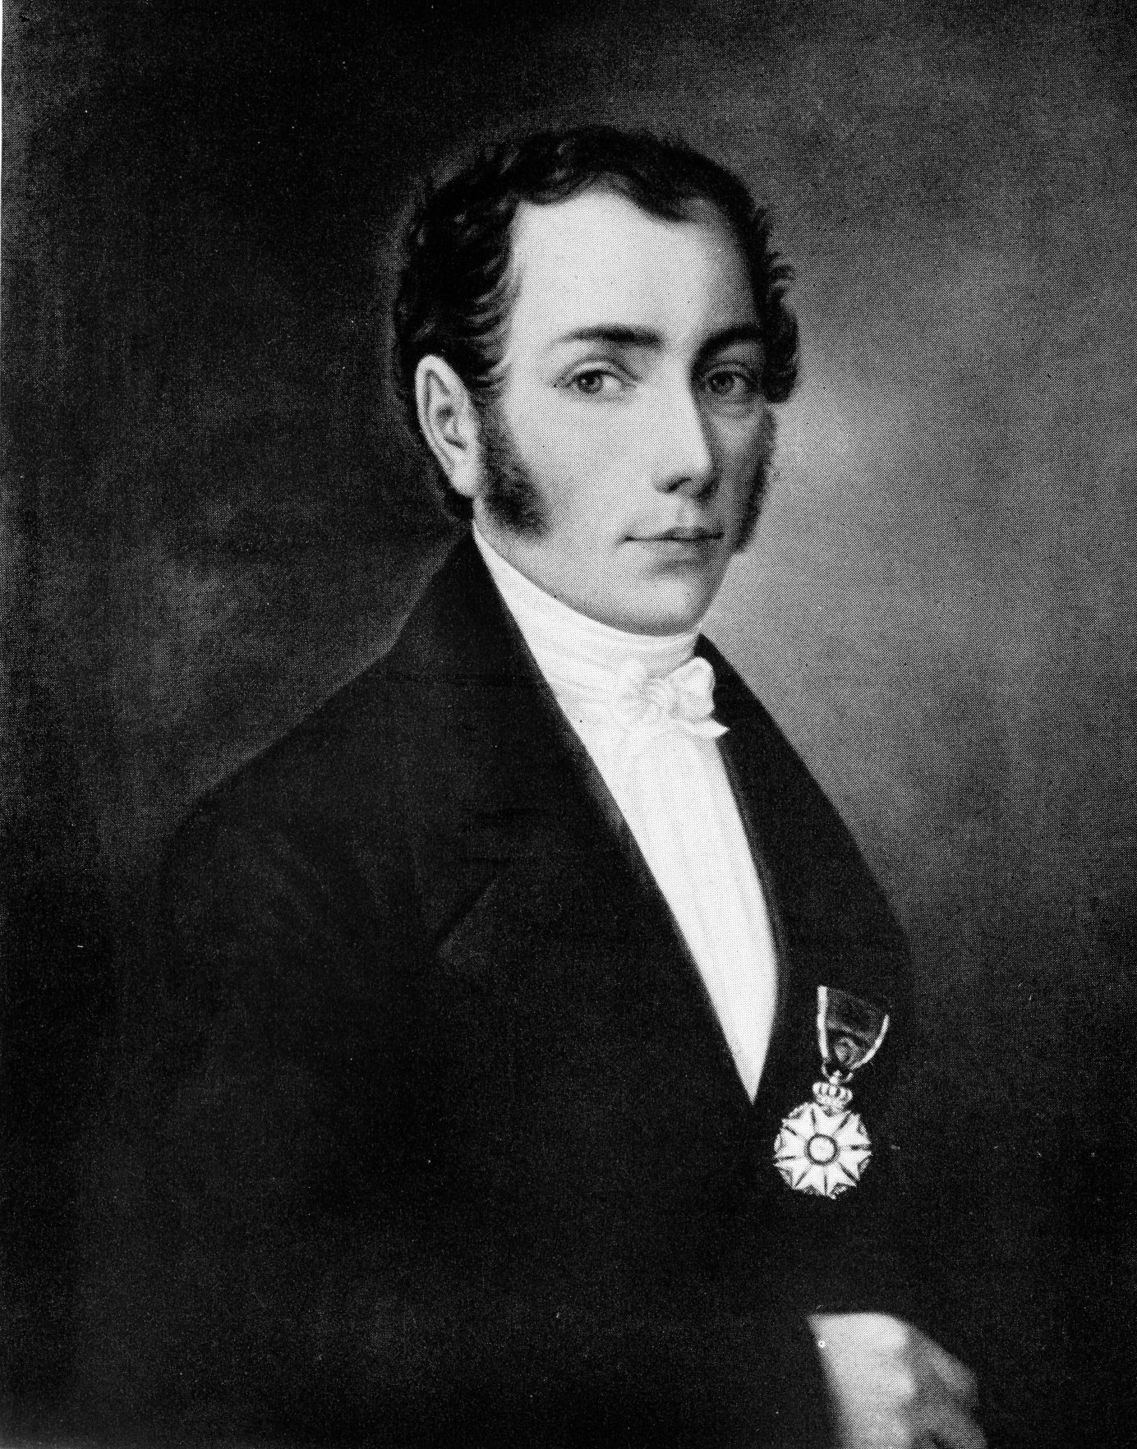
Šviesos difrakcijos rūšys
Optikoje šviesos difrakcija yra skirstoma į rutuliškųjų šviesos bangų difrakciją (Frenelio difrakcija) ir plokščiųjų šviesos bangų difrakciją(Fraunhoferio difrakcija).
Šie pavadinimai kile iš dviejų mokslininkų – Agustno-Jean‘o Fresnelio (Augustin Fresnel) ir Jozefo Fraunhoferio (Joseph Fraunhofer) – pavardžių.
Augustinas-Jean‘as Fresnelis
Jozefas Fraunhoferis

Slide 6
Šviesos difrakcijos rūšys
Rutuliškųjų šviesos bangų difrakcija
Plokščiųjų šviesos bangų difrakcija

Slide 7
Šviesos difrakcija gamtoje
Kadangi šviesos difrakcijai būtini koherentiniai šviesos šaltiniai, šviesos difrakcija yra gana retas reiškinys gamtoje.
Tačiau, Saulės šviesa savo kelyje gali būti laikoma koherentine.
Šviesiai susiduriant su smulkiais vandens lašais, atmosferoje yra matomi šviesos difrakcijos reiškiniai – vainikai ir rūko lankai.
Gamtoje taip pat yra sutinkamos difrakcinės gardelės – voratinkliai, vabzdžių sparnai.

Slide 8
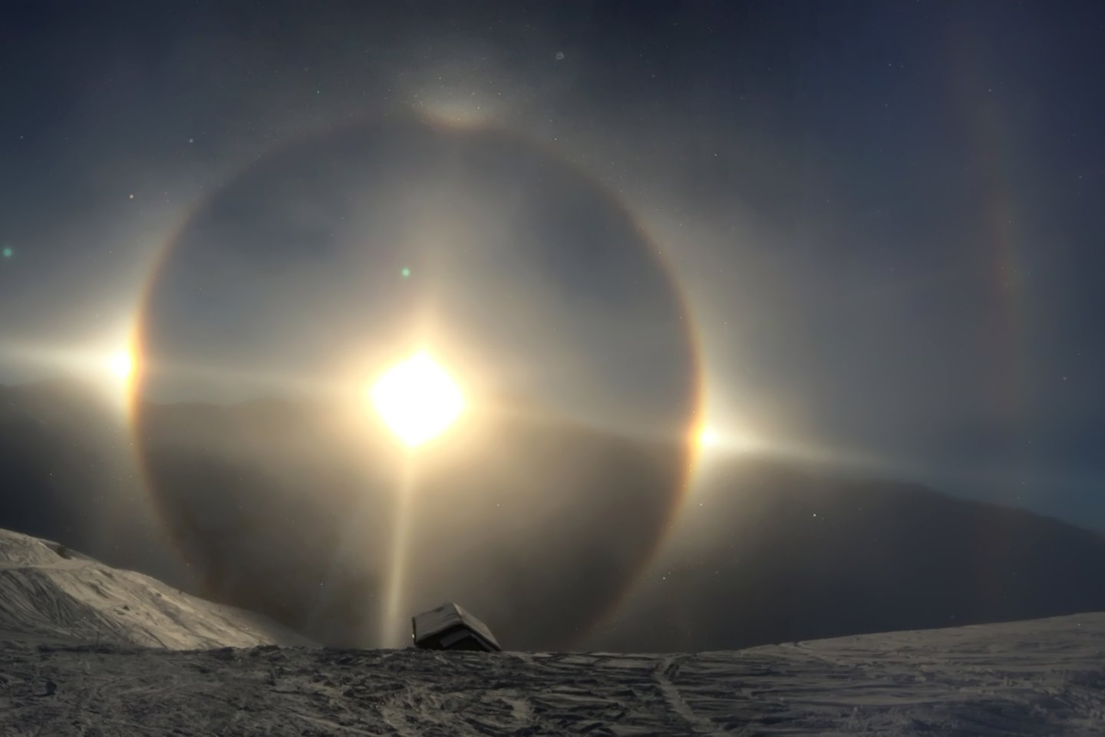
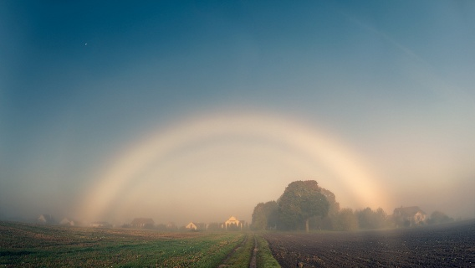
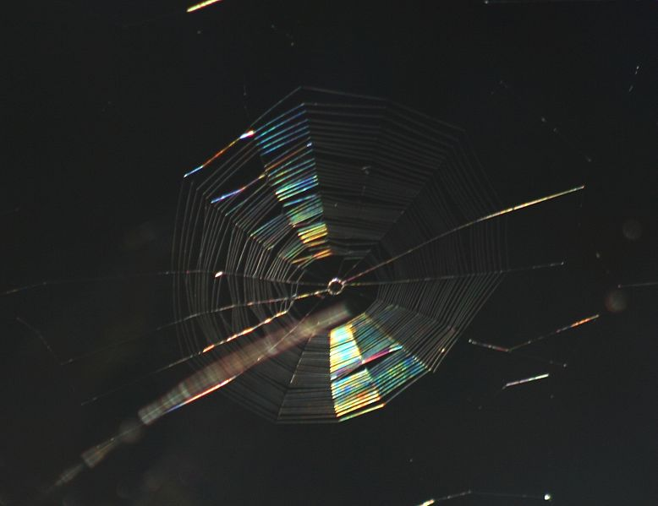
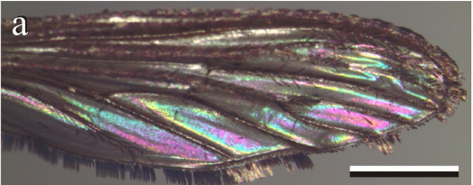
Šviesos difrakcija gamtoje
Vainikas
Rūko lankas
Šviesos difrakcija voratinklyje
Šviesos difrakcija vabzdžio sparne

Slide 9
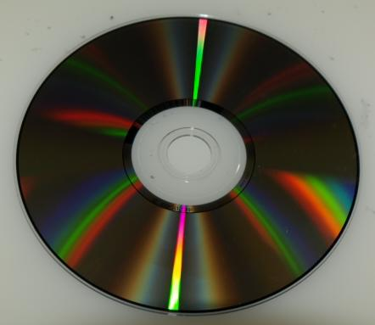
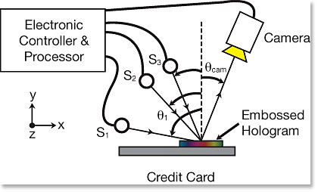
Šviesos difrakcija kasdienybėje
Šviesos difrakcija lengva pamatyti šviesai atsispindint nuo CD, DVD ar Blue-ray.
Hologramos, kurios yra klijuojamos ant kreditinių kortelių, irgi veikia kaip difrakcinės gardelės.

Slide 10
Šviesos difrakcija informacijos perdavime
Signalų laikinė bei erdvinė lokalizacija yra labai svarbi perduodant infromaciją bangomis.
Laike lokalizuotos bangos yra vadinamos impulsais, o lokalizuotos erdvėje – pluoštais.
Nepaisant kitų fizikinių procesų, kurie riboja informacijos perdavimo galimybes, pagrindiniai procesai, ribojantys informacijos perdavimą pluoštais ir impulsais, yra bangų difrakcija ir dispersija.

Slide 11
Formulės
Formulė difrakciniam maksimumui apskaičiuoti:
$d×\sin\left(φ\right)=k×λ$ .
Formulė difrakciniam minimumui apskaičiuoti:
$d×\sin\left(φ\right)= \frac{(2×k+1)×λ}{2}$.
d – gardelės konstanta, [d] = 1 m;
k - rėžių kiekis;
$φ$ – difrakcijos kampas;
$λ$ – bangos ilgis, [$λ$] = 1 m.

Slide 12
Užduotys

Slide 13
Kuriais atvejais regime šviesos difrakciją, kuriais interferenciją, o kuriais – abu reiškinius?
Žiūrėdami į elektros lemputę per kaproninį audinį matome spalvotus ratilus.
Žiūrime į muilo burbulą.
Darome hologramą.
Prieš šviesą vabzdžiai mums atrodo spalvoti.
Žiūrime į DVD diską.
Žvelgiam į baloje pasklidusią tepalų dėmę.

Slide 14
2. Ką gyvenime lengviau pastebėti – garso ar šviesos bangų difrakciją? Kodėl?

Slide 15
3. Kaip nuo difrakcinės gardelės konstantos priklauso gaunamo spektro ryškumas?

Slide 16
4. Difraguodamas ir lūždamas šviesos spindulys keičia sklidimo kryptį. Kuo skiriasi difrakcijos ir lūžimo reiškianiai?

Slide 17
5. Į difrakcinę gardelę, kurios viename milimetre įrėžta 500 rėžių, krinta 680 nm bangos ilgio šviesa.
Koks kampas susidaro tarp nulinės ir antrosios eilės maksimumų?
Koks kampas susidaro tarp antrosios ir trečiosios eilės maksimumų?
Kiek šviesių juostų matytume ekrane, jei šviesos bangos ilgis būtų 500nm?

Slide 18
Atsakymai

Slide 19
1 užduoties atsakymai
Difrakcija ir inteferencija.
Interferencija.
Difrakcija ir interferencija.
Interferencija.
Difrakcija ir interferencija.
Interferencija.

Slide 20
2 užduoties atsakymas
Garso bangų difrakciją, nes garso bangos daug ilgesnės už šviesos.

Slide 21
3 užduoties atsakymas
Kuo konstanta mažesnė (t.y. kuo daugiau plyšių turi difrakcinė gardelė), tuo spektras ryškesnis.

Slide 22
4 užduoties atsakymas
Bangų difrakcija vyksta toje pačioje terpėje, lūžis – pereinant iš vienos terpės į kitą.

Slide 23
5 užduoties atsakymai
$d= \frac{{10}^{−3}m}{500}$ , $\sin{φ}=\frac{kλ}{d}= \frac{2 ×680 ×{10}^{−9}m ×500}{{10}^{−3}m}=0,68$ , $φ ≈43°$
$\sin{φ}=\frac{kλ}{d}= \frac{3 ×680 ×{10}^{−9}m ×500}{{10}^{−3}m}=1,02$ ; trečiosios eilės maksimumas nesusidarys.
$k= \frac{d}{λ}= \frac{\frac{{10}^{−3}m}{500}}{500×{10}^{−9}m}=4$. Ekrane matytume 9 juostas (įskaitant nulinės eilės maksimumą).

Slide 24
Šaltiniai
Palmiros Pečiuliauskienės ir Alfonso Rimeikos vadovėlis „Fizika išplėstinis kursa 12 klasei“ II knyga;
Fizikos pasitikrinamieji testai 12 klasei (serija „Korepetitorius“);
Difrakcija – Vikipedija (wikipedia.org) ;
light - Diffraction effects | Britannica ;
Molecular Expressions: Science, Optics, and You: Light and Color - Diffraction of Light (fsu.edu) ;
Banginė optika | Fizikos formulės | Matematika ;
Google vaizdai.

